Slide 1


R·六年级上册
状元成才路
1
第6课时 分数四则混合运算

Slide 2

状元成才路
一、激活经验，导入新课
说出整数混合运算的运算顺序。
18×20+152 651-65÷13
18+569-238 68×(72÷6)

Slide 3

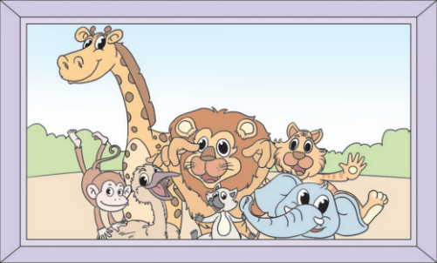
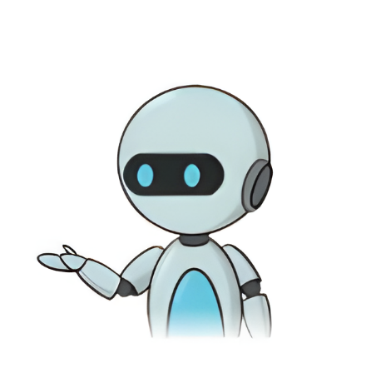
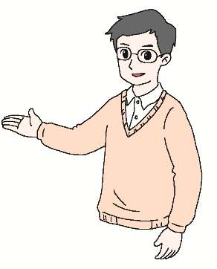
状元成才路
二、创设情境，探究新知
一个画框的尺寸如下图，做这个画框需要多长的木条？
小红这样列式：
小亮这样列式：
分数混合运算的顺序和整数混合运算的顺序相同。你会计算这两个算式吗？
怎样列式

Slide 4
状元成才路
三、巩固练习，反馈提高
1.先说运算顺序，再计算。

Slide 5
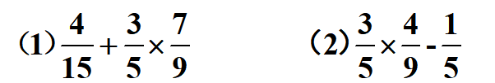
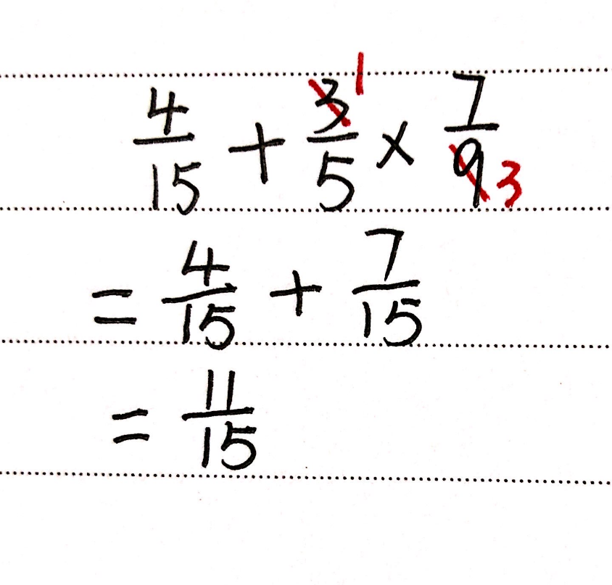
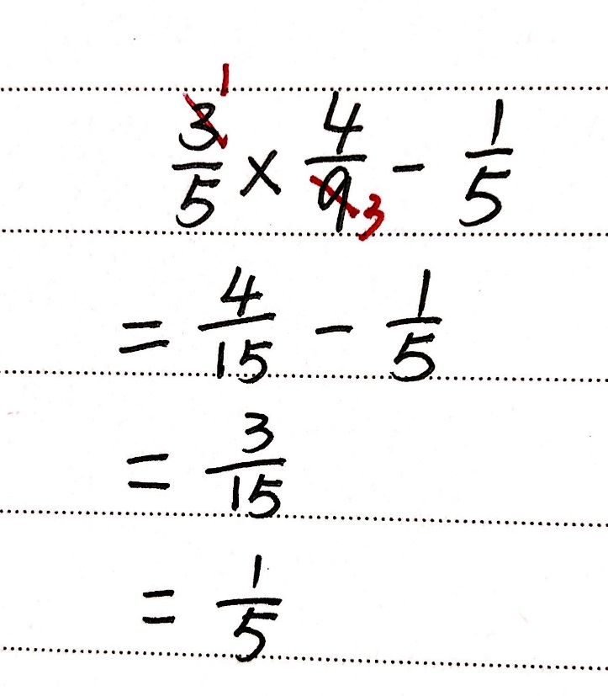


状元成才路
三、巩固练习，反馈提高
1.先说运算顺序，再计算。

Slide 6

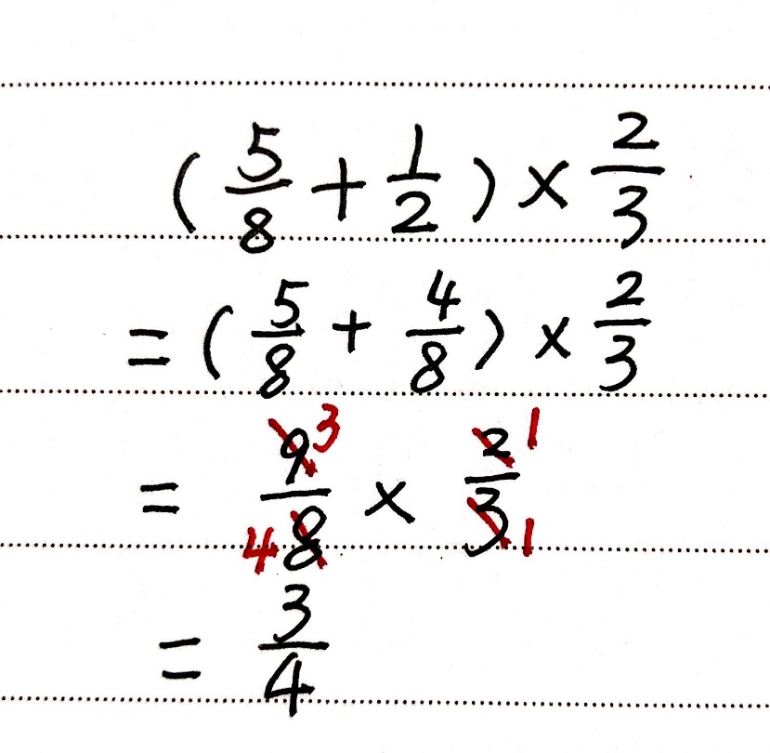
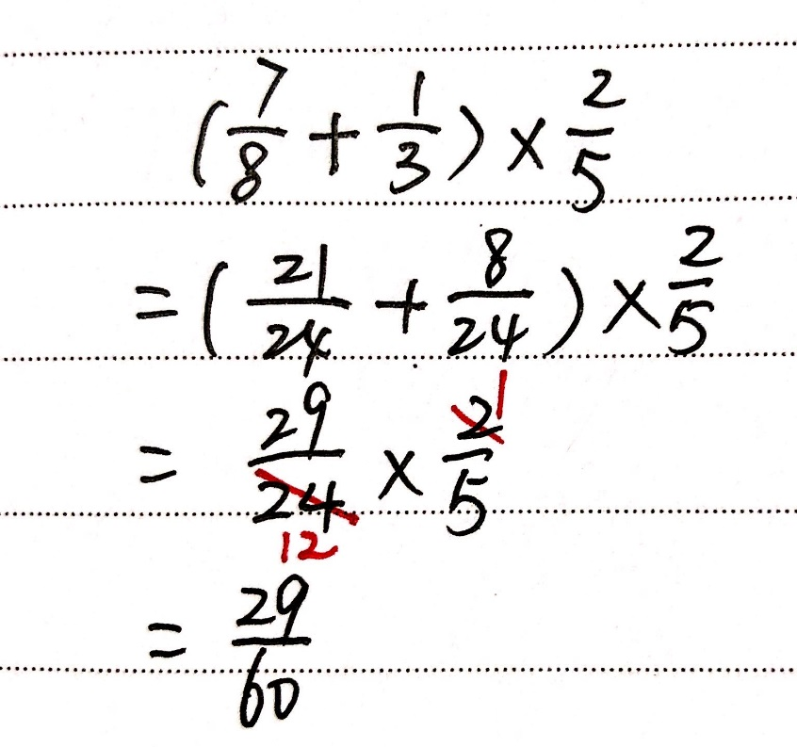
状元成才路
三、巩固练习，反馈提高
1.先说运算顺序，再计算。

Slide 7
状元成才路
[教材P10练习二第5题]
2.下面各题算得对吗？把不对的改正过来。

Slide 8
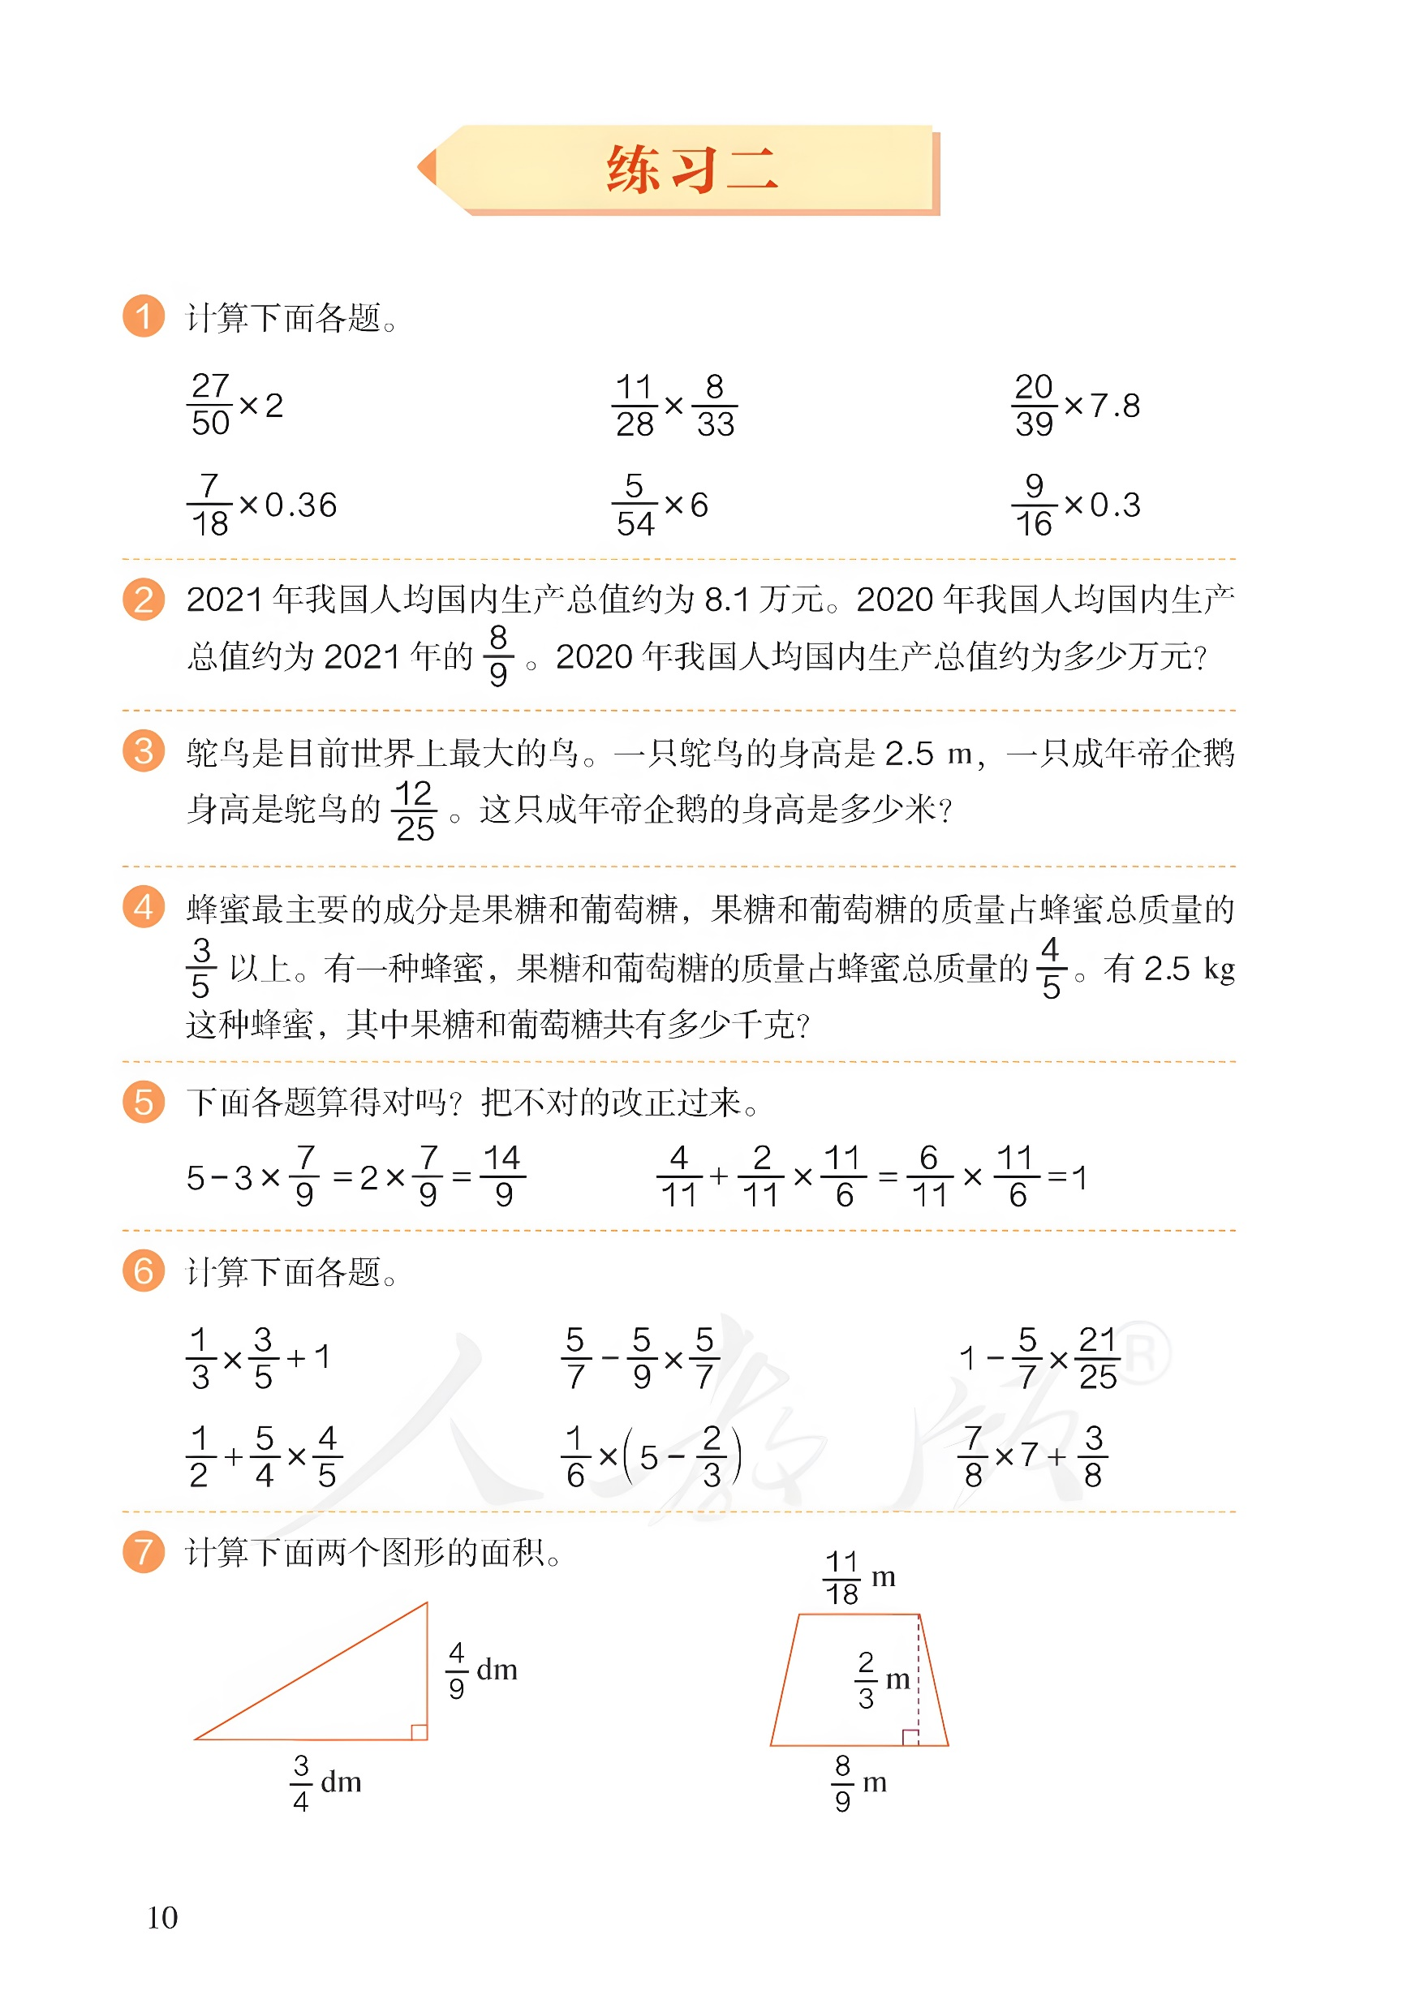
[教材P10练习二第7题]
3.计算下面两个图形的面积。

Slide 9
状元成才路
4.学校食堂共有白菜36kg，用去 后，又用去 kg，一共用去白菜多少千克？
（kg）
答：一共用去白菜 kg。

Slide 10
[教材P11练习二第8题]
5.小宇和小婷剪纸花，剪一朵纸花要用 张纸。小宇剪了9朵，小婷剪了11朵。他们一共用了多少张纸?
答：他们一共用了5张纸。

Slide 11
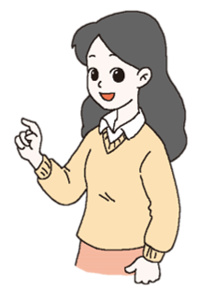
状元成才路
四、课堂小结
小红这样列式：
小亮这样列式：
说一说，分数混合运算怎样算？

Slide 12

状元成才路
五、课后作业
完成对应课时的练习。

Slide 13


Slide 14
